Slide 1
Педагогический проект «Формирование графических навыков у детей дошкольного возраста»
Подготовила: Левченко Ольга Валерьевна
г. Переславль – Залесский 2019 г.

Slide 2
Цель:
развивать графические навыки
у дошкольников в процессе тренировки мелкой моторики
и игровой деятельности

Slide 3
Задачи:
Изучить в педагогической литературе представленность вопроса формирования графических навыков у детей в дошкольном возрасте;
Создавать условия для накопления ребенком двигательного и практического опыта и, прежде всего ручной умелости, без которой невозможно быстро и успешно освоить навык письма.
Развивать умение производить точные движение кистью и пальцами рук, стимулировать тактильные ощущения детей.
Формировать поэтапно графические навыки у детей.
Формировать творческую активность, пространственное мышление, фантазию.
Проанализировать полученные результаты и сделать выводы относительно особенностей формирования графического навыка у детей дошкольного возраста.

Slide 4
Актуальность
Современная школа предъявляет большие требования к детям, поступающим в первый класс.
На первом этапе обучения в школе дети часто испытывают затруднения с письмом:
- быстро устает рука,
- теряется рабочая строка,
- не получается правильное написание букв;
- нередко встречается «зеркальное письмо»;
- ребенок не различает понятия «лево», «право», «лист», «страница», «строка»,
- не укладывается в общий темп работы.
Все это отрицательно сказывается на усвоении детьми программы первого класса и вызывает необходимость организации в ДОУ специальной системы работы, целью которой является подготовка руки ребенка к систематическому письму, формирование элементарных специфических графических навыков письма.

Slide 5
Актуальность
Дети не умеют правильно держать инструмент, которым рисуют (карандаш, кисть), не владеют рациональными способами движения руки при рисовании, отчего эти движения часто бывают неуверенными, неточными, скованными, что в свою очередь вызывает чрезмерное мышечное напряжение руки, приводит к быстрому ее утомлению. Плохое владение инструментом, своей рукой, незнание материалов, способов рисования ими, их выразительных возможностей вызывает затруднения при решении изобразительных задач. Поэтому овладение графической стороной является важным условием, обеспечивающим творческое решение изобразительной задачи, развития способности к рисованию.
Формирование графических навыков является одним из важнейших аспектов дошкольного образования. В дошкольном возрасте происходит накопление опыта движений, развитие двигательного, наблюдаются первые движения с карандашом.
В дошкольном возрасте у ребенка должны быть сформированы навыки, которые необходимы для успешного обучения на занятиях в детском саду и в дальнейшем в школе.

Slide 6
Паспорт проекта:
Длительность проекта - долгосрочный
Характер проекта – развивающий, обучающий.
Возраст обучающихся – 4 - 6 лет.
Условия реализации проекта - в ходе совместной, образовательной и самостоятельной деятельности детей в индивидуальной, подгрупповой форме.

Slide 7
Ожидаемый результат
У детей совершенствуется ручная умелость. Они умеют производить точные движение кистью и пальцами рук. Умеют ориентироваться на листе бумаги. Точно и правильно проводить вертикальные линии сверху вниз, горизонтальные - слева направо, овалы. Соблюдают гигиенические правила письма (положение корпуса, руки, тетради, карандаша). С помощью продуктивной деятельности у детей формируются творческие способности, рука и глаз ребенка подготавливаются к процессу письма, учатся видеть форму и воспроизводить ее.

Slide 8
Графический навык предполагает:
умение красиво и легко (а значит ненапряженно) рисовать колебательными, вращательными, плавными, отрывными и ритмизированными движениями графические элементы различного содержания (предметные изображения, линии любой конфигурации - широкие, узкие, нитевидные, ломаные, спиралевидные);
легко и непринужденно удерживать пишущий инструмент (карандаш, ручку) , соблюдая необходимый угол наклона;
устойчивое сохранение правильной позы у рисующего или пишущего ребенка;
выполнение графических движений с интересом, увлеченно, без повышенной напряженности.

Slide 9
Система работы включает восемь разделов, которые реализуются в следующем порядке.
1. Знакомство с тетрадью и рабочей строкой.
2. Вертикальные и горизонтальные прямые линии и комбинации из них.
4. Наклонные прямые линии и комбинации из них.
5. Печатание цифр по клеткам.
6. Дуги, волнистые линии, круги, овалы.
7. Печатание букв по клеткам.
8. Рисование по клеткам предметов сложной формы. (Графический диктант)

Slide 10
Примерный план занятия (или части занятия) по развитию элементарных графических навыков письма
1. Сообщение детям темы занятия.
2. Рассматривание образца упражнения, объяснение способа его выполнения.
3. Показ способа выполнения задания на доске или в тетради с одновременным пояснением: «Поставим ручку в правый верхний угол клетки, проведем прямую в левый нижний угол и т. д. »
4. Проговаривание детьми способа выполнения задания.
5. Выполнение задания.
6. Контроль со стороны педагога за точностью выполнения задания детьми.
7. Привлечение ребенка к анализу качества выполненной работы.

Slide 12
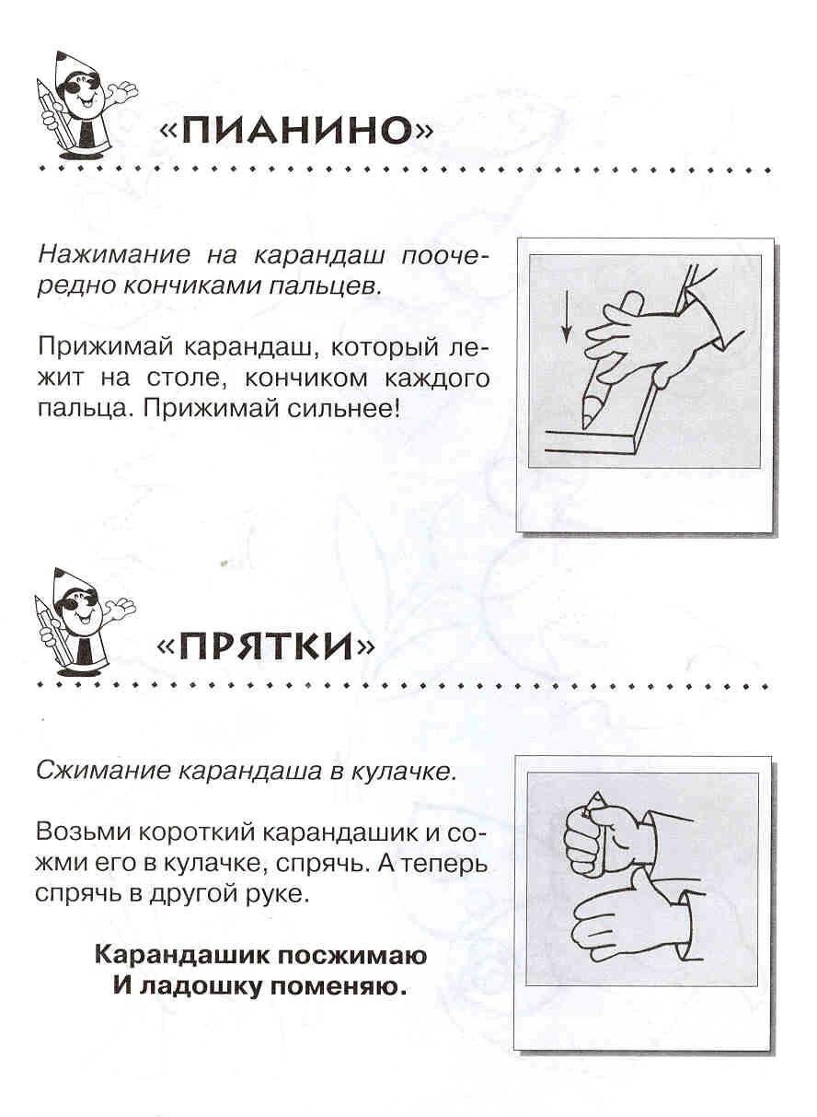
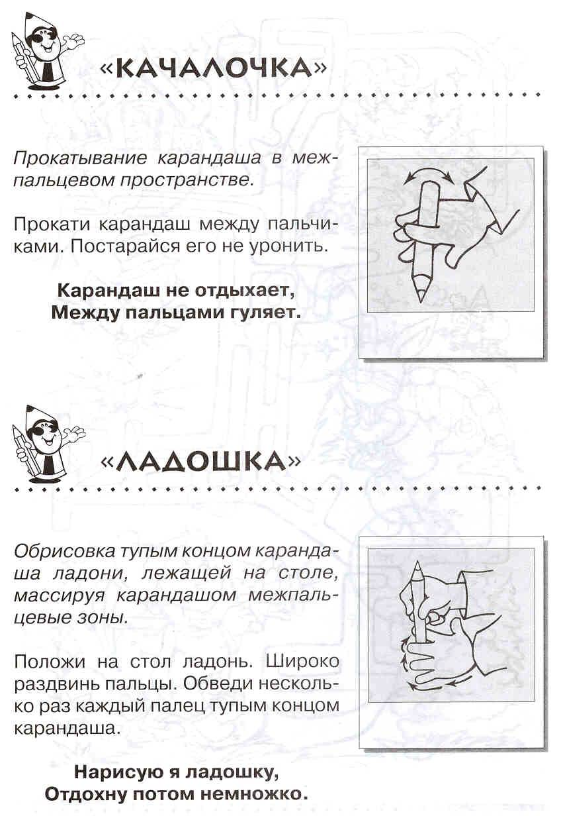
Подготовка руки к занятиям

Slide 13
3-4 года
Игры с крупой, песком, бусинками, пуговицами.
• Занятия с пластилином.
• Занятие с конструкторами.
• Игры с мозаикой. Составление картин по образцу и самостоятельное придумывание сюжетов.
• Рисование различными материалами – фломастерами, цветными карандашами. • Шнуровка.
• Складывание пазлов .
• Графические упражнения.

Slide 14
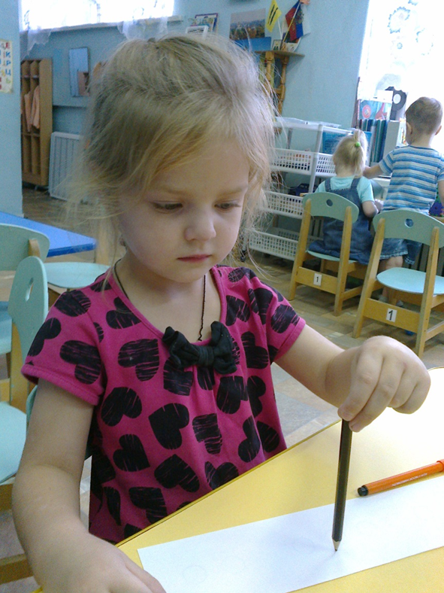
Подготовка руки к занятиям

Slide 15
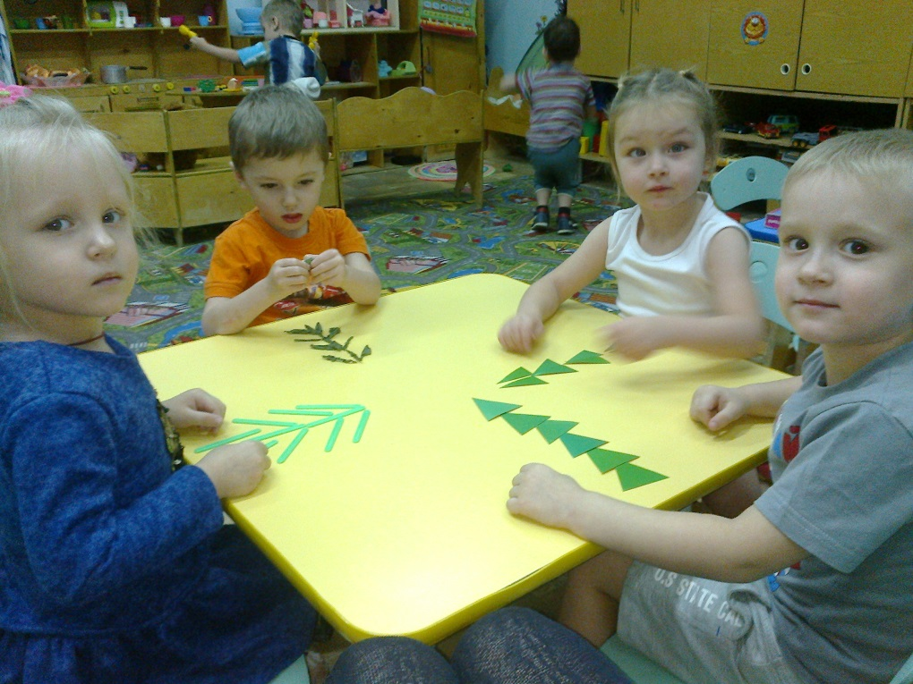
Занятия с конструкторами

Slide 16
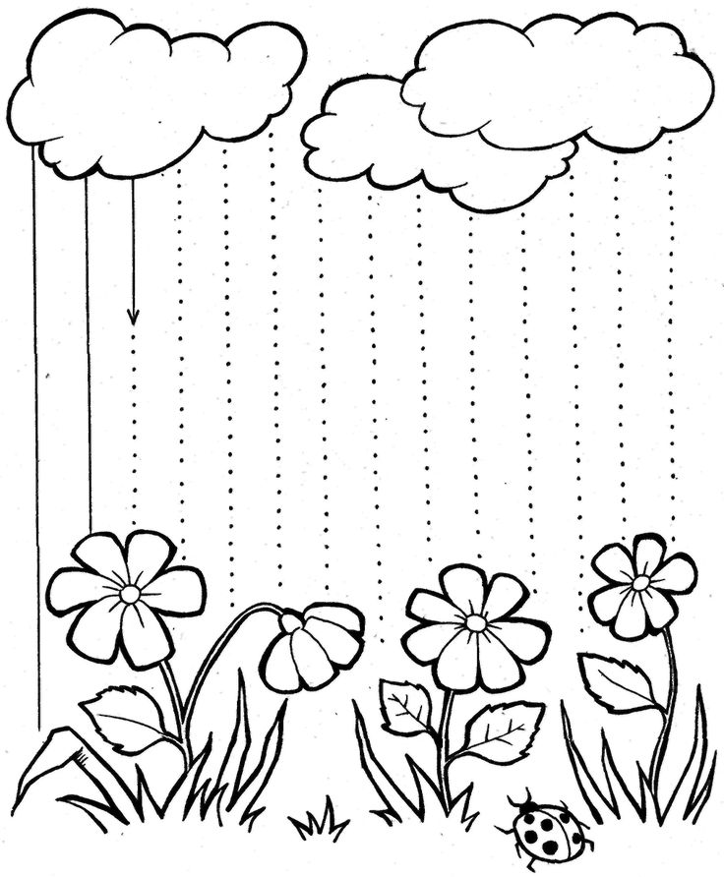
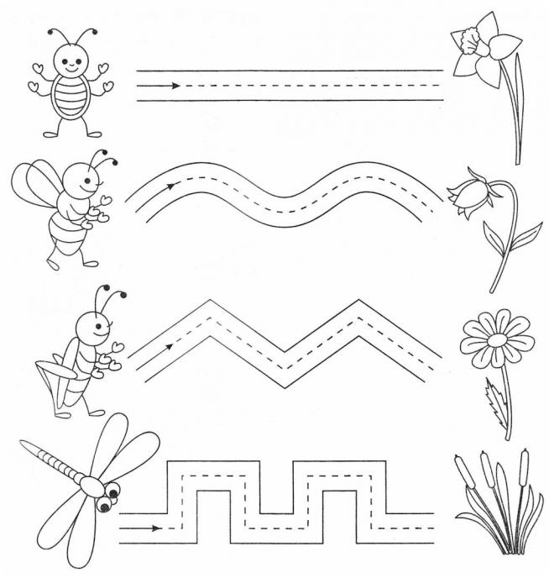
Графические упражнения (младшая группа)

Slide 17
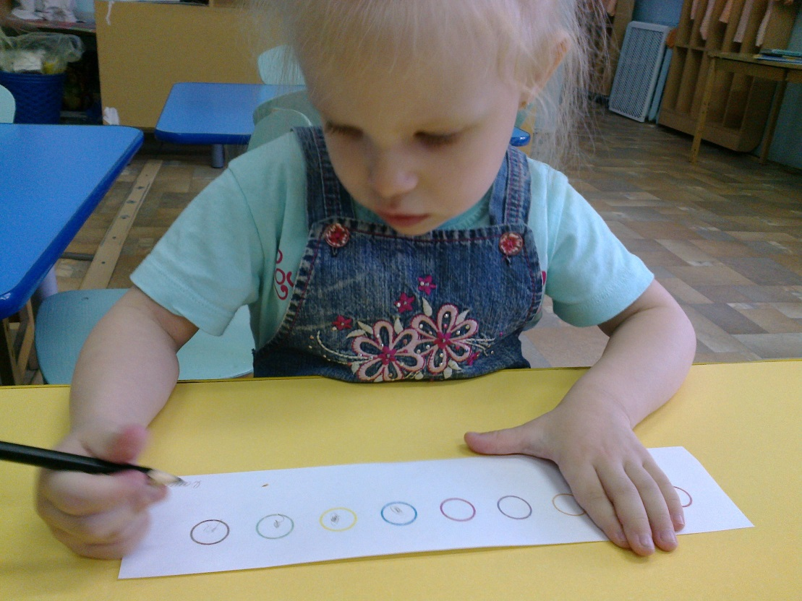
Графические упражнения (возраст 3 -4 года)

Slide 18
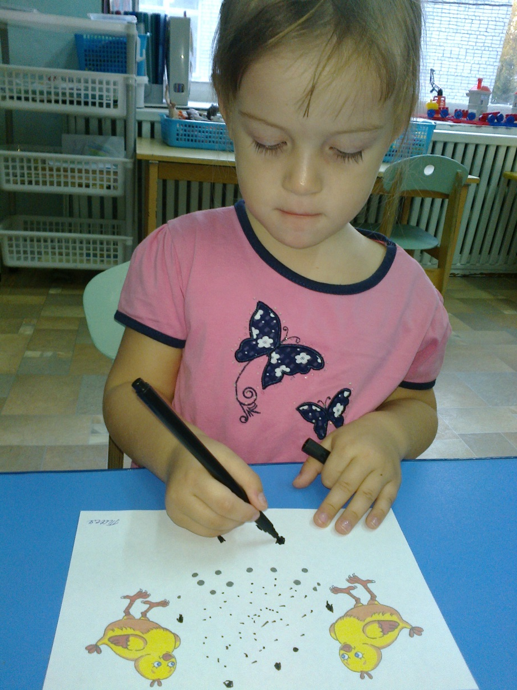
Графические упражнения (возраст 3 - 4 года)

Slide 19
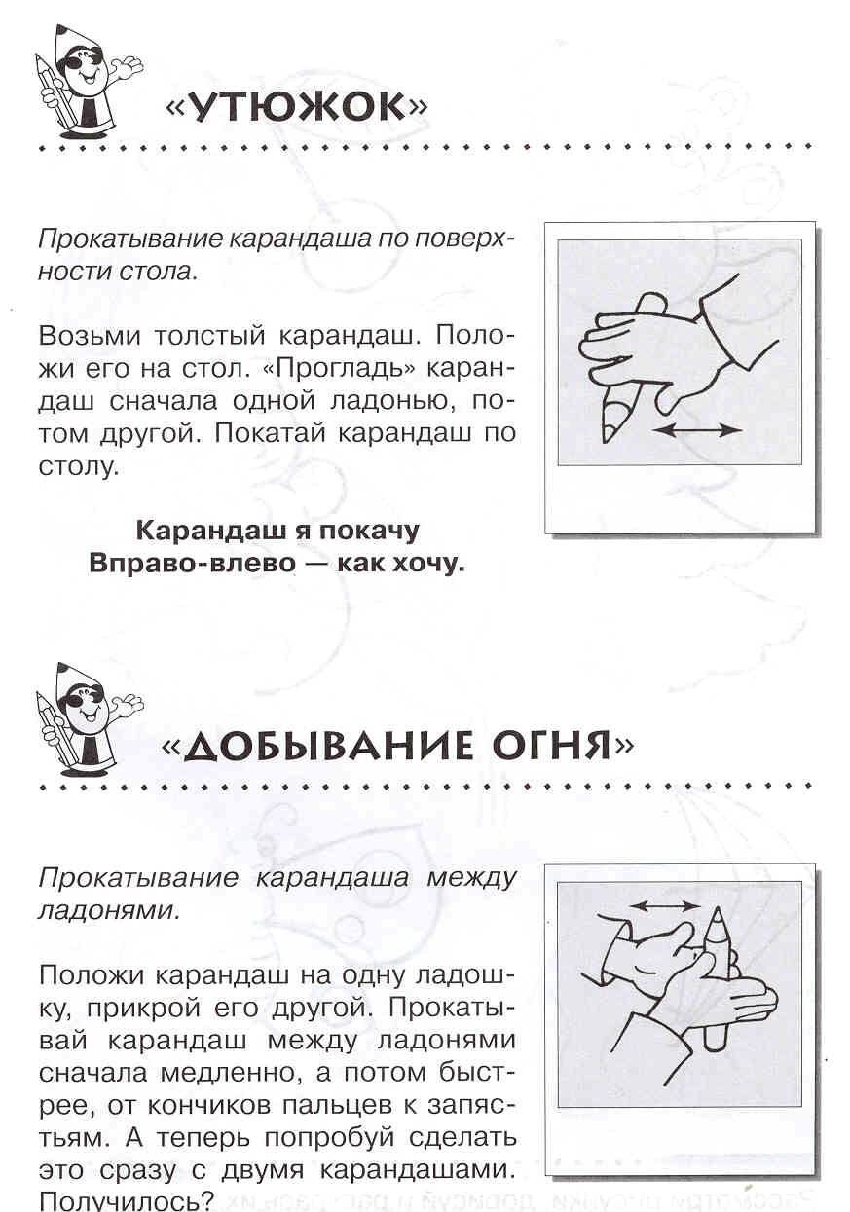
Подготовка руки к упражнениям

Slide 20
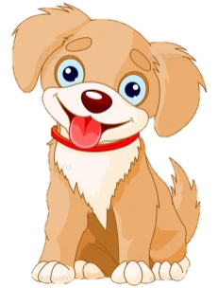
Упражнения (подготовительная группа)
«Создаём картину» (учимся ориентироваться в пространстве)

Slide 21
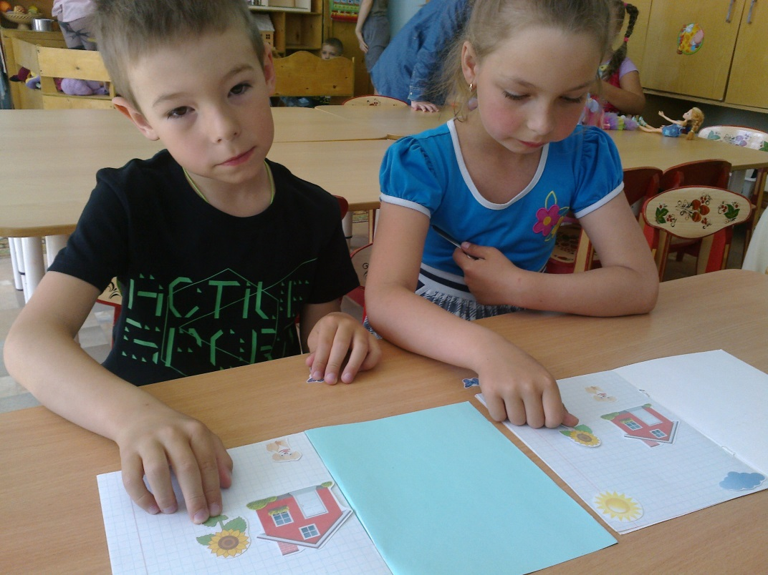
«Создаем картину»

Slide 22
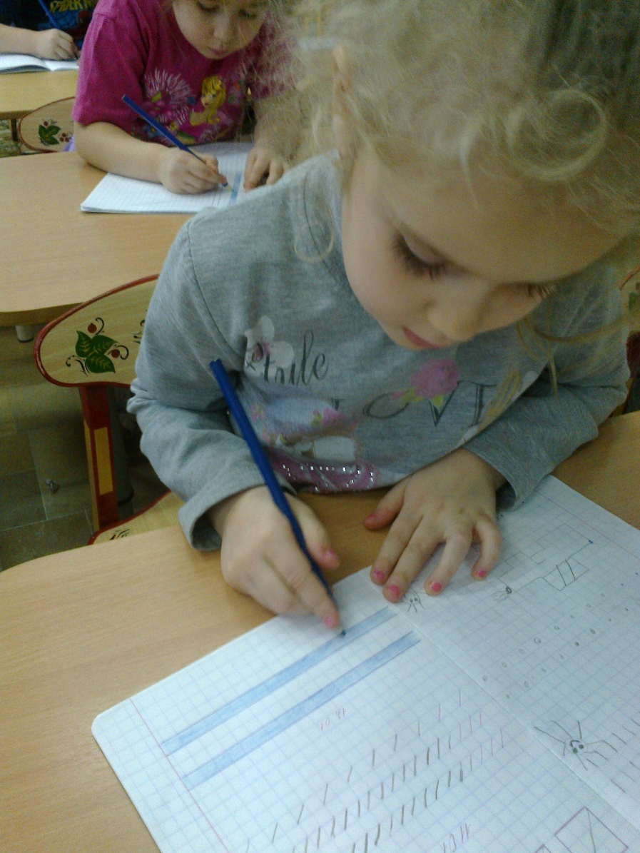
«Строка – это река с заповедными берегами. На берег выходить нельзя. Писать можно только на рабочей строке»

Slide 23
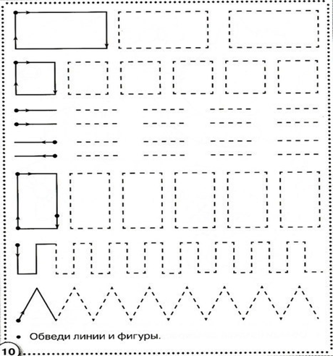
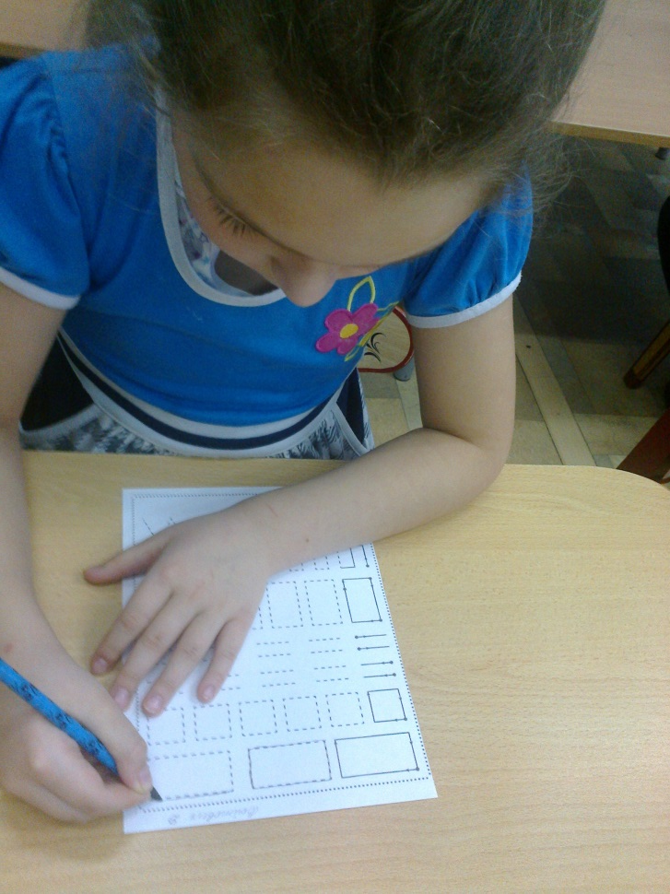
Вертикальные и горизонтальные прямые линии и комбинация из них.
Цель: развивать ориентирование на рабочей строке (сверху вниз, слева направо) ; зрительно – двигательную координацию и мелкую моторику; навыки безотрывного письма, зрительное внимание.

Slide 24
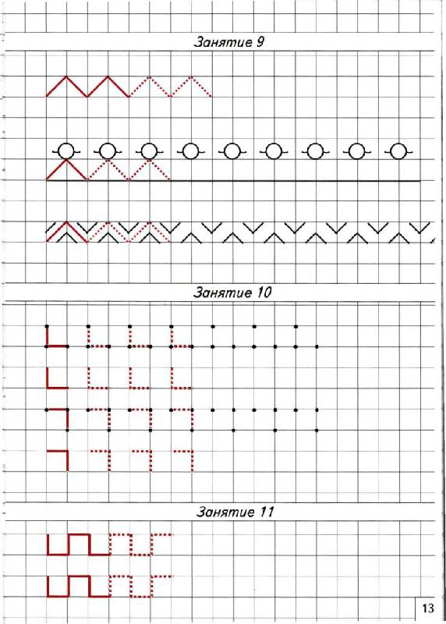
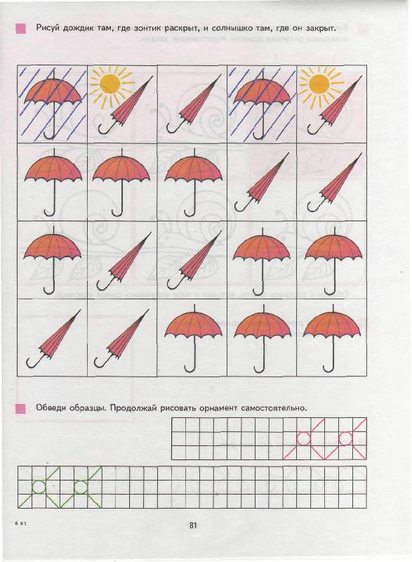
Наклонные прямые линии и комбинации из них.
Цель: развивать ориентирование на рабочей строке и в микропространстве (правый верхний и левый нижний углы, слева направо и т. д.) ; зрительно - двигательную координацию, навыки безотрывного письма, зрительное внимание; укреплять мелкую мускулатуру пальцев руки.

Slide 25
Штриховка

Slide 26
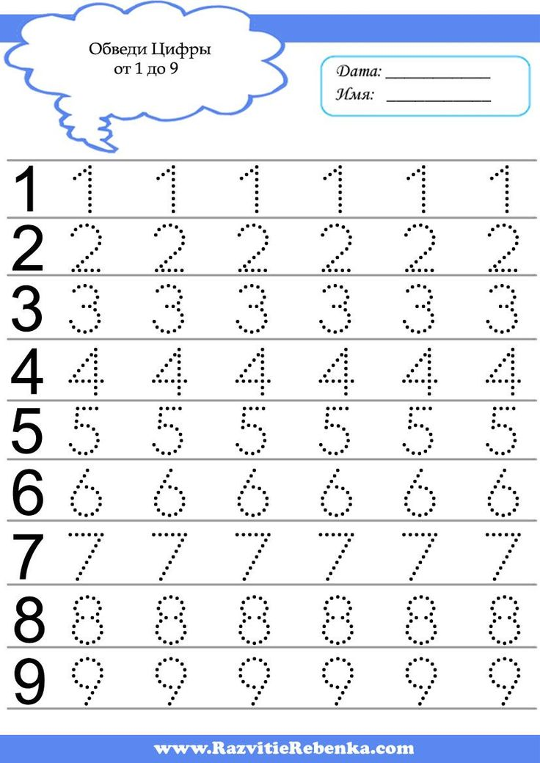
Печатание цифр и букв по клеткам.
Цель: развивать ориентирование в микропространстве, зрительно-двигательную координацию, зрительное внимание.

Slide 27
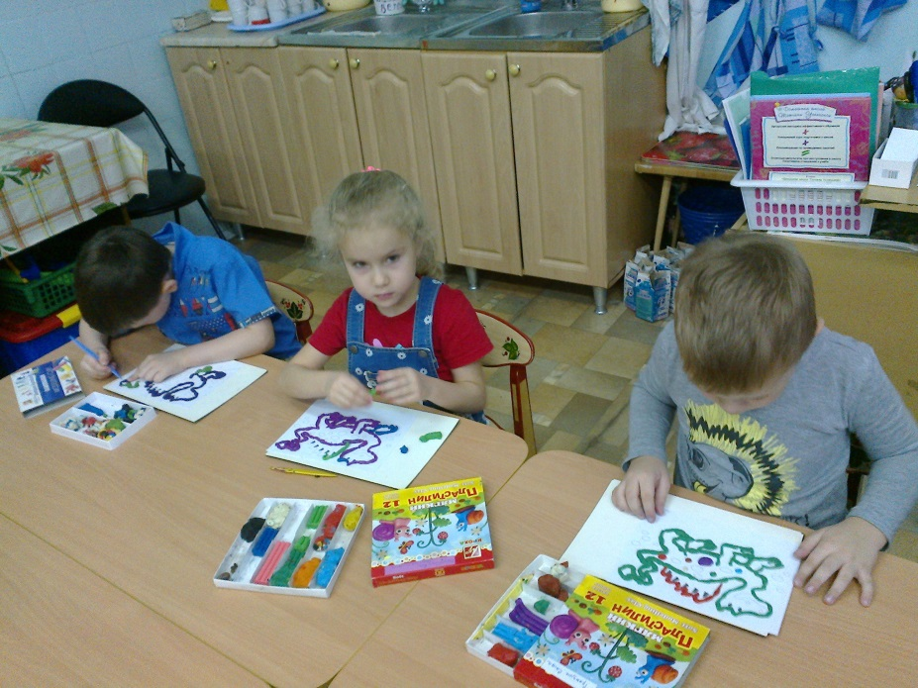
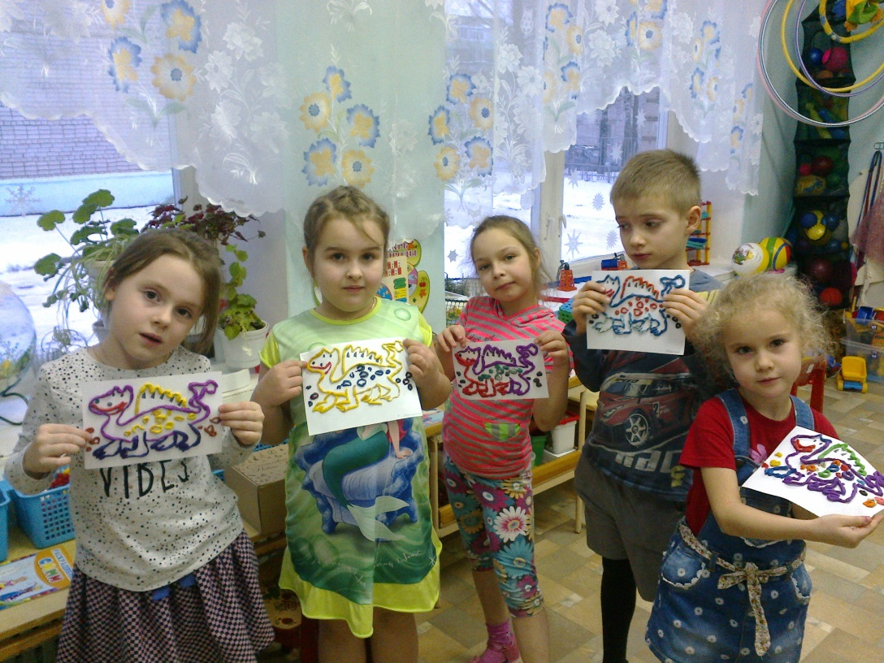
Дуги, волнистые линии, круги, овалы. Пластилинография
Цель: развивать зрительно- двигательную координацию, умение чертить плавно закругленные линии, ориентировку в микропространстве.

Slide 28
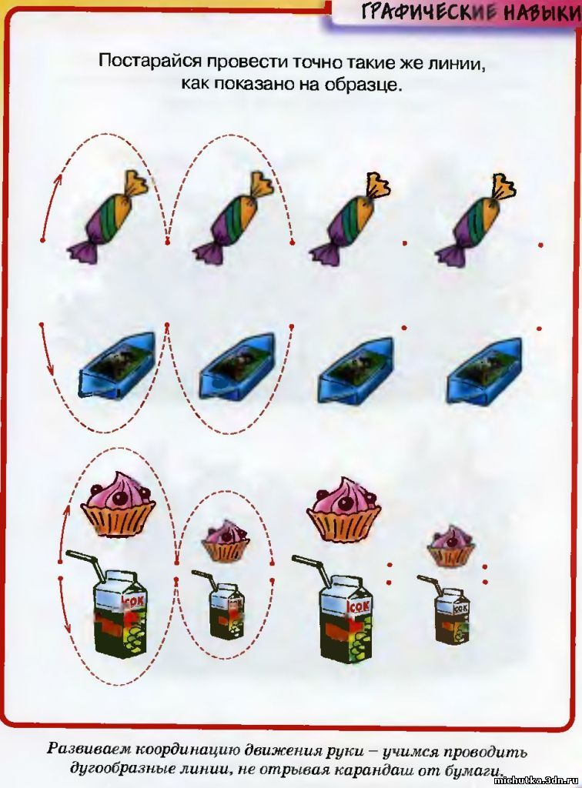
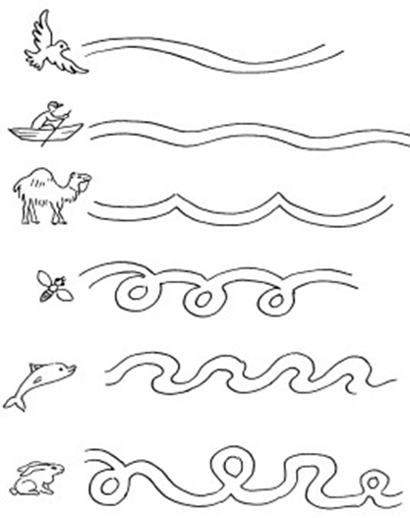
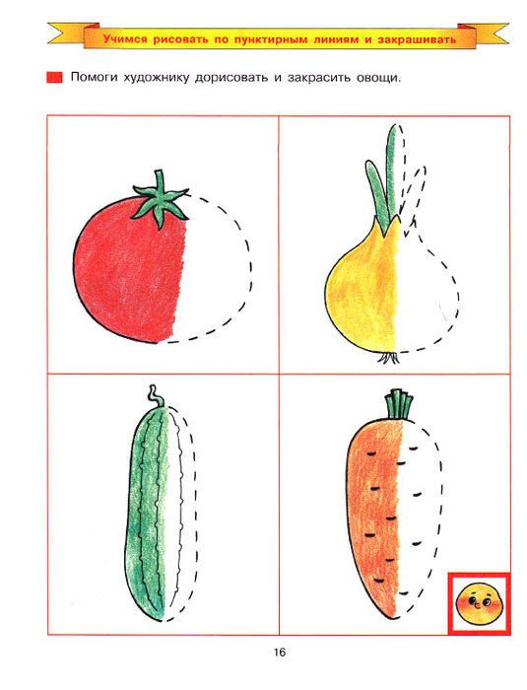
Дуги, волнистые линии, круги, овалы.

Slide 29
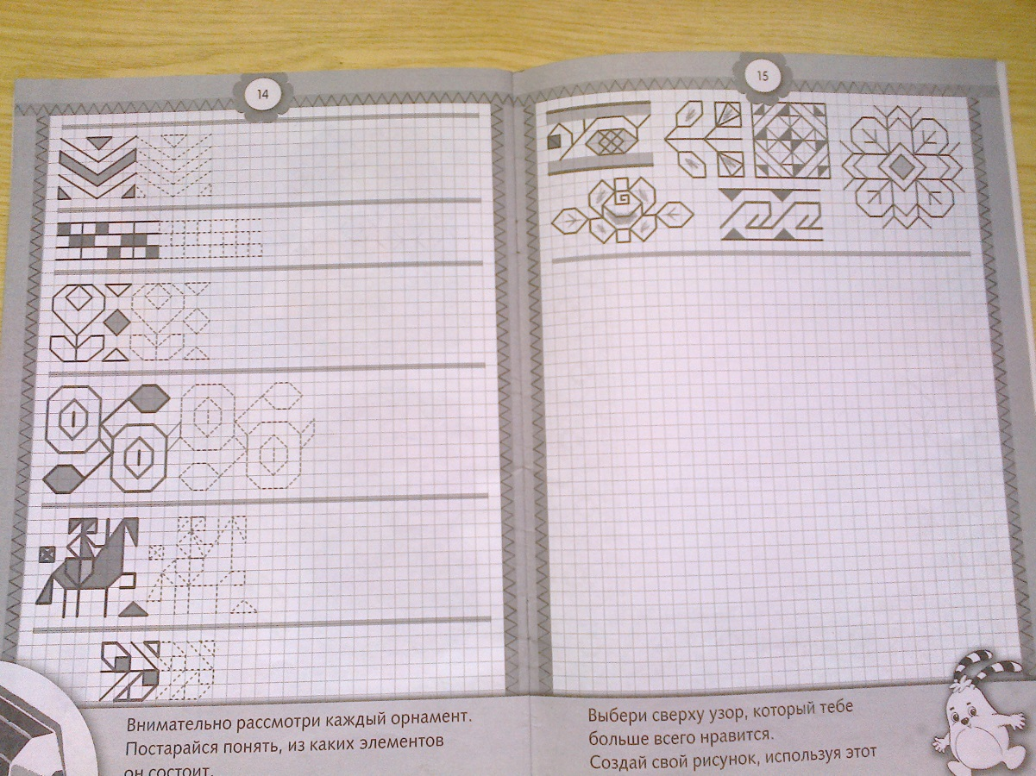
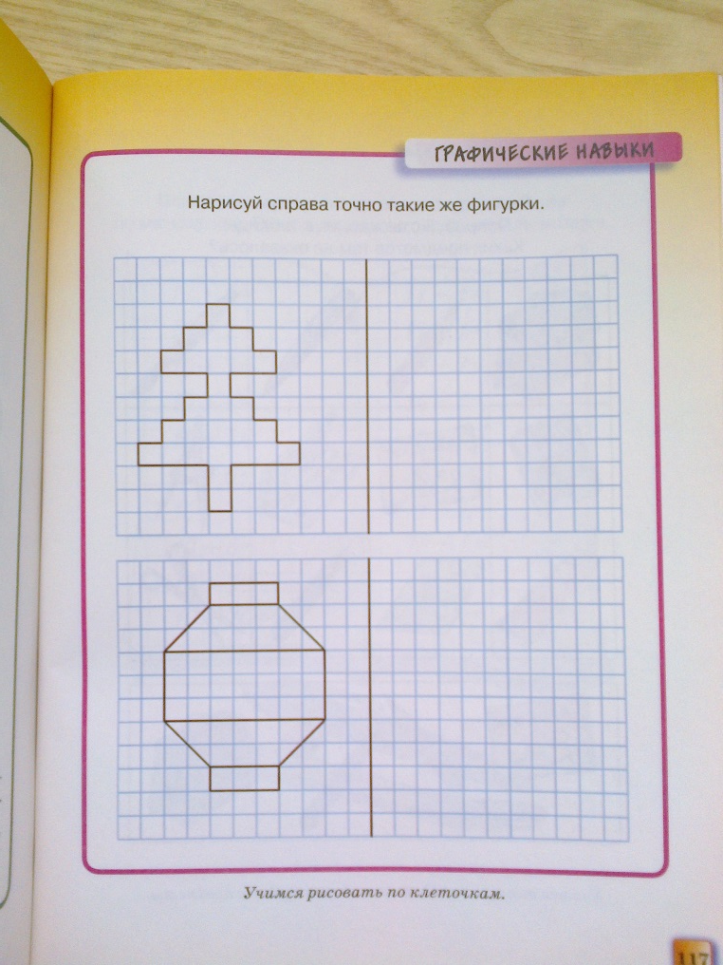
Рисование по клеткам предметов сложной формы. Графический диктант.
Цель: развивать зрительный анализ и синтез восприятия предметов сложной формы, ориентирование в пространстве; закреплять навыки счета и измерения условной меткой – клеткой.

Slide 30
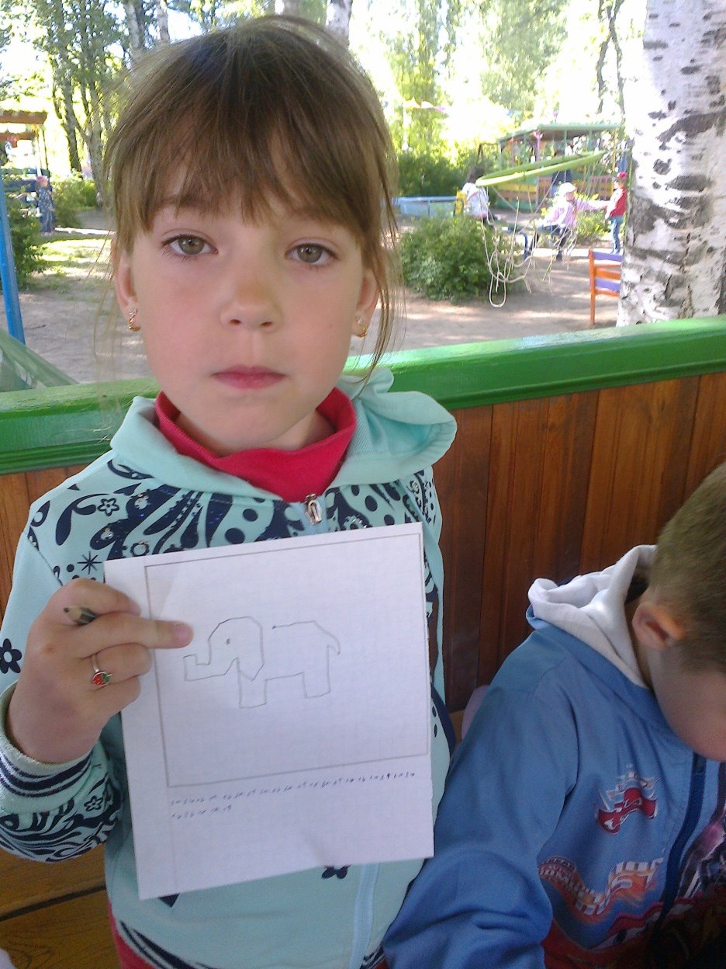
Рисование по клеткам предметов сложной формы

Slide 31
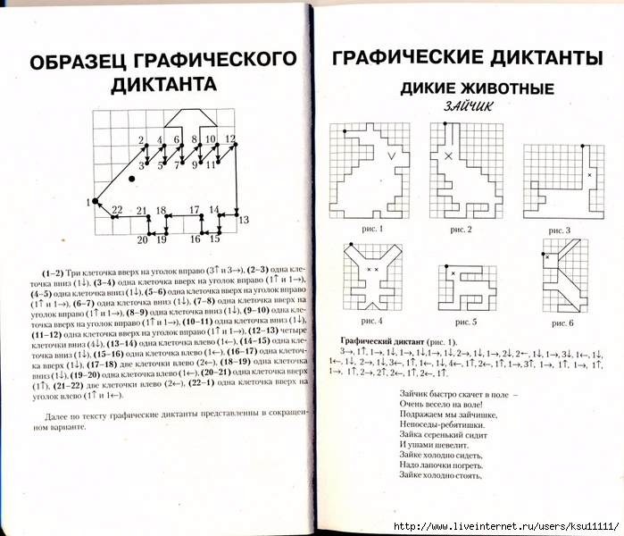
Рисование по клеткам предметов сложной формы

Slide 32
Вывод
Проводя регулярно упражнения можно сделать следующий вывод: у детей развивается внимание, зрительная память, зрительно-пространственные отношения, формируются функции распределения внимания (способность концентрироваться на нескольких воспринимаемых объектах). Выполняя графические упражнения, ребенок учится точно следовать инструкции и работать самостоятельно, связно и последовательно высказывать свои суждения, что особенно важно при его подготовке к обучению в школе.

Slide 33
Вывод
Главная задача педагога не обучать письму, а подготовить руку к письму, а для этого необходимо создавать условия для накопления ребенком двигательного и практического опыта, ручной умелости.
Уделяя в дошкольном возрасте должное внимание упражнениям, играм, различным заданиям на развитие мелкой моторике и координации движения руки мы решаем сразу две задачи:
во-первых, косвенным образом влияем на общее интеллектуальное развитее ребенка,
во-вторых, готовим к овладению навыком письма, что в будущем поможет избежать многих проблем школьного обучения. Поэтому работа над развитием мелкой моторики и графических навыков должна начаться задолго, до поступления в школу.

Slide 34
Приложения
В. Т. Голубь «Графические диктанты».docx
Графические диктанты 1.docx
Для родителей мастер - класс «Развитие графомоторных навыков.docx
Л. М. Граб «Развиваем графические навыки».docx
Т. В. Пятница «Пальчиковые игры и упражнения. Массаж карандашами».docx
Подготовительная группа\задания.docx
Младшая группа\задания
Мастер - класс\презентация «Формирование графических навыков у дошкольников»

Slide 35
Спасибо за внимание

